Slide 1

第3节
ATP的主要来源——细胞呼吸

Slide 2


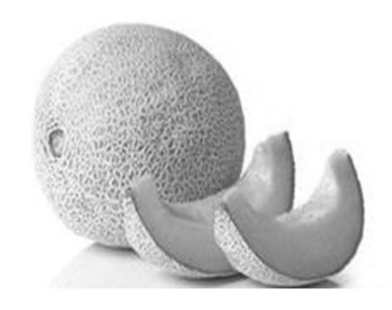
【趣味导学】
“瓜中之王”——哈密瓜
哈密瓜有“瓜中之王”的美称，
我国新疆哈密瓜更是哈密瓜中的珍
品，早已驰名中外。哈密瓜形态各
异，含糖量在15%左右，风味独特，有的带奶油味，有
的含柠檬香，但都味甘如蜜，奇香袭人，享誉国内外。

Slide 3
请思考：
(1)哈密瓜的独特风味与什么因素有关？
(2)哈密瓜是怎样进行细胞呼吸的？

Slide 4
学习目标 | 1.说出线粒体的结构和功能。 2.描述有氧呼吸的过程并比较与无氧呼吸的异同。(重点) 3.举例说明细胞呼吸原理在生产和生活中的应用。(重、难点) 4.进行酵母菌细胞呼吸方式的探究。

Slide 5
一、细胞呼吸
1.概念：
(1)物质变化：有机物氧化分解，生成___________
_________。
(2)能量变化：释放出能量并生成____。
二氧化碳或
其他产物
ATP

Slide 6
2.两种类型：
(1)分类依据：有机物是否_____________。
(2)类型：_________和_________。
彻底氧化分解
有氧呼吸
无氧呼吸

Slide 7
3.探究酵母菌细胞呼吸的方式：
(1)酵母菌作为实验材料的原因：酵母菌是一种单细胞
真菌，在___________的条件下都能生存，属于_____
_______。
有氧和无氧
兼性
厌氧菌

Slide 8
(2)呼吸产物的检测：
检测产物 | 试剂 | 现象
CO₂ | 澄清石灰水 | 石灰水变_____
 | 溴麝香草酚蓝水溶液 | 由蓝变绿再变___
酒精 | 酸性条件下的重铬 酸钾溶液 | 橙色变_______
混浊
黄
灰绿色

Slide 9
(3)实验结论。
①酵母菌在___________条件下都能进行细胞呼吸。
②产物
有氧和无氧
有氧条件：大量的_________和___
无氧条件：产生_____，还产生少量的_________
二氧化碳
水
酒精
二氧化碳

Slide 10
二、有氧呼吸
1.概念：
(1)场所：___________________。
(2)条件：_____参与、_______催化。
(3)物质变化：
①反应物：_______等有机物。
②产物：_____________。
(4)能量变化：释放能量并生成大量____。
细胞质基质和线粒体
有氧
多种酶
葡萄糖
二氧化碳和水
ATP

Slide 11
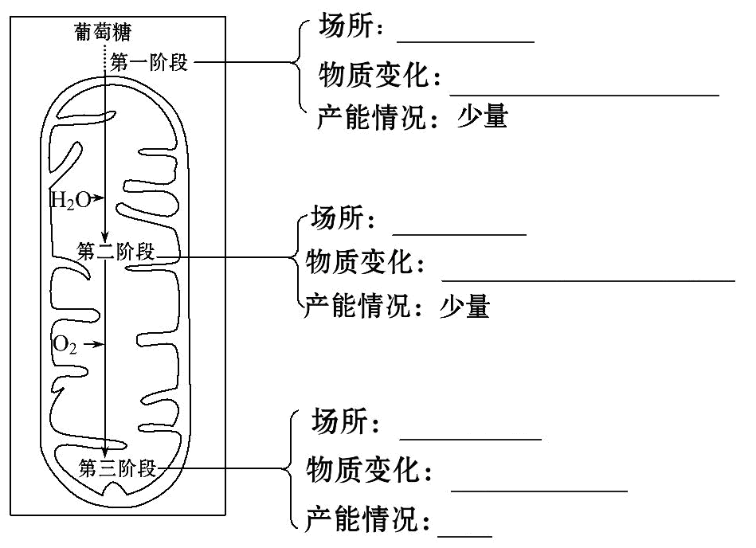
细胞质基质
2.过程：
酶
C₆H₁₂O₆ 丙酮酸+［H］
线粒体基质
丙酮酸+H₂O CO₂+［H］
酶
线粒体内膜
酶
［H］+ O₂ H₂O
大量

Slide 12
3.总反应式：
_____________________________________
C₆H₁₂O₆+6H₂O+6O₂ 6CO₂+12H₂O+能量。
酶

Slide 13
三、无氧呼吸
1.类型及反应式：
(1)分类依据：无氧呼吸的_____。
(2)反应式
产物
2C₂H₅OH+2CO₂
酶
酒精发酵：C₆H₁₂O₆ ____________
+少量能量
乳酸发酵：C₆H₁₂O₆ _______+少量
能量
2C₃H₆O₃
酶

Slide 14
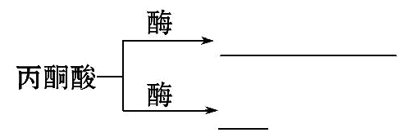
细胞质基质
2.反应场所：___________。
3.反应过程：
(1)第一阶段(与有氧呼吸的第一阶段完全相同)：
葡萄糖→____+_______+少量能量
(2)第二阶段：
[H]
丙酮酸
二氧化碳+酒精
乳酸

Slide 15
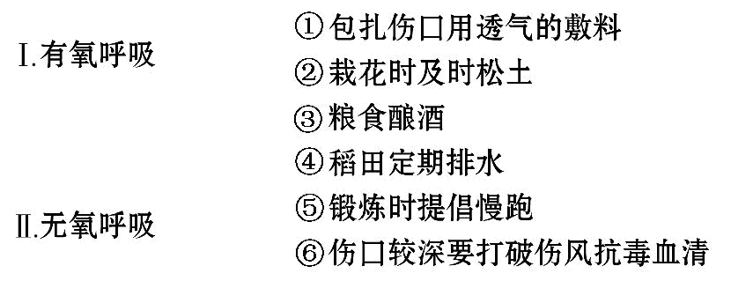
四、细胞呼吸原理的应用
将生产生活中的实例与对应原理进行连线：

Slide 16
【易错辨析】
1.有氧呼吸每一阶段都需要氧的参与。 ( )
【分析】只在有氧呼吸的第三阶段，发生[H]与O₂结
合生成水，需要O₂，第一、二阶段都不需要O₂。
2.CO₂和H₂O是有氧呼吸特有的产物。 ( )
【分析】在无氧呼吸的酒精发酵中也有CO₂的产生。
×
×

Slide 17
3.有氧呼吸三个阶段都产生ATP，但是产生的量不同。
( )
4.细胞中有机物分解时能量的释放是逐步的、缓慢
的。 ( )
√
√

Slide 18
×
5.储存蔬菜水果时应隔绝O₂，以减弱细胞呼吸。( )
【分析】储存蔬菜水果时，要最大程度地降低有机物
的消耗，只有在低氧状态下，有机物的消耗才最小，
而不是无氧的状态下最小。

Slide 19
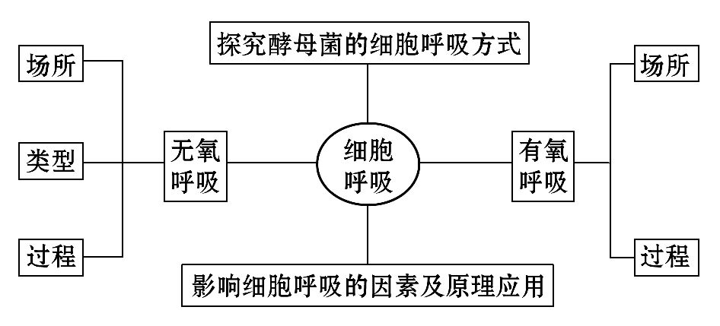
【线索构建】

Slide 20
知识点一 探究酵母菌细胞呼吸的方式
【问题导引】
在我们日常生活中，做馒头发面时，常见面团中出现一些小气泡，这些小气泡中的气体是什么？如何鉴别这些气体的成分？

Slide 21


【归纳总结】
1.实验原理：
(1)反应过程。
酵母菌 酒精+二氧化碳
酵母菌 水+二氧化碳

Slide 22
(2)产物验证。
①酒精+重铬酸钾溶液(浓硫酸) →灰绿色
②二氧化碳+澄清石灰水 →混浊
③二氧化碳+溴麝香草酚蓝水溶液 →由蓝变绿再变黄

Slide 23
2.探究过程：
提出问题：酵母菌使葡萄糖发酵产生酒精是在有氧还
是无氧条件下？酵母菌在有氧和无氧条件下细胞呼
吸的产物是什么？
↓
作出假设：针对上述问题，根据已有的知识和生活经
验(如酵母菌可用于酿酒、发面等)作出合理的假设
↓

Slide 24
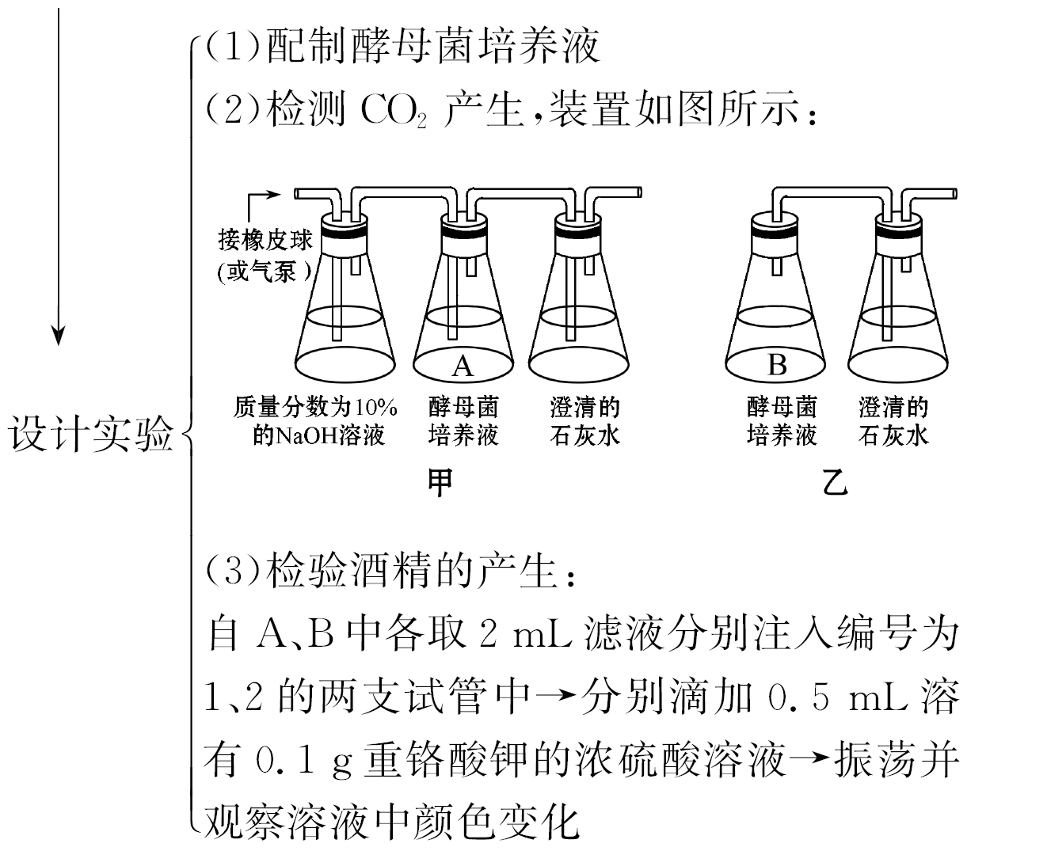

Slide 25
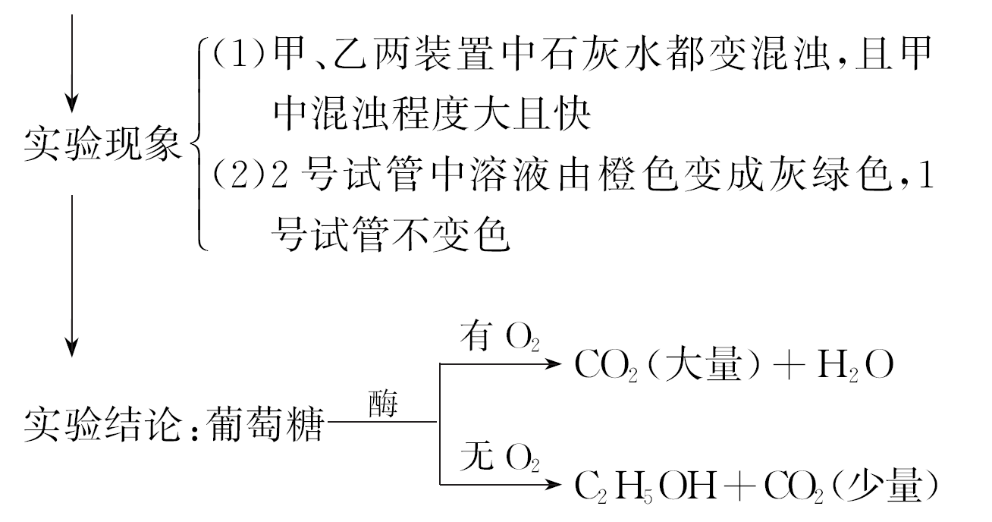

Slide 26
3.过程分析：
(1)甲装置中装有NaOH溶液的锥形瓶的作用是除去空气中的CO₂，以保证进入A瓶中的气体不含有CO₂。
(2)乙装置中B瓶应封口反应一段时间后，待酵母菌将B瓶中的氧消耗完后，再连通装有澄清石灰水的锥形瓶，确保是无氧呼吸产生的CO₂通入澄清的石灰水中。

Slide 27
【特别提醒】
(1)酵母菌必须是新鲜的，否则在实验过程中可能因为酵母菌存放时间过长而死亡，导致实验结果不明显。
(2)有氧条件装置必须持续通入空气，保证氧气的充足。
(3)配制酵母菌培养液时，必须将煮沸的葡萄糖溶液冷却到常温，才可加入新鲜的酵母菌。

Slide 28
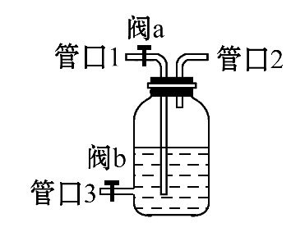
【题组过关】
1.(2013·江苏高考)将图中果酒发酵装置改装后用于
探究酵母菌呼吸方式的实验，下列相关操作错误的是
( )

Slide 29
A.探究有氧条件下酵母菌呼吸方式时打开阀a
B.经管口3取样检测酒精和CO₂的产生情况
C.实验开始前对改装后整个装置进行气密性检查
D.改装时将盛有澄清石灰水的试剂瓶与管口2连通

Slide 30
【解题指南】解答本题，需要注意以下两点：
(1)明确装置管口的作用：管口1是进气口，管口2是出气口，管口3是出料口。
(2)理解酵母菌存在两种呼吸方式：无氧呼吸和有氧呼吸。

Slide 31
【解析】选B。本题考查探究酵母菌呼吸方式的实验。
A项中，打开阀a，装置内通入O₂，可用来探究有氧条
件下酵母菌的呼吸方式，故正确。B项中，经管口3取
样可以检测酒精的产生情况，如果检验CO₂的产生情
况，需要将管口2通入澄清的石灰水或溴麝香草酚蓝水
溶液中，故错误。C项中，由于要制造无氧或有氧环

Slide 32
境，实验开始前必须对改装后整个装置进行气密性检查，故正确。D项中，管口2是出气口，将盛有澄清石灰水的试剂瓶与管口2连通，可以检测CO₂的产生情况，故正确。

Slide 33
【互动探究】
(1)为了检测有氧呼吸是否产生CO₂，管口2除可连接澄清的石灰水外，还可以通过什么来检测？
提示：溴麝香草酚蓝水溶液。
(2)如何确保装置中的CO₂是有氧呼吸产生的？
提示：外界的空气必须先通过装有NaOH溶液的装置后，再连接管口。

Slide 34
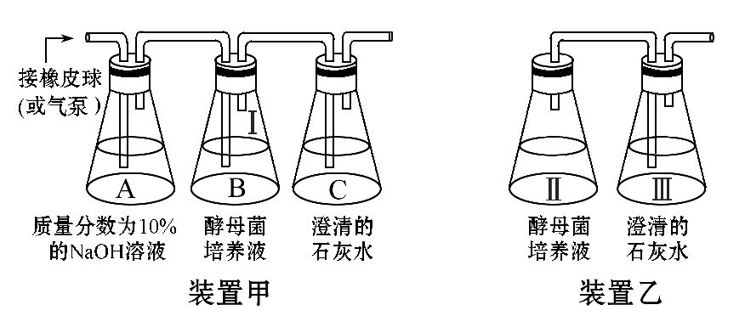
2.如图是探究酵母菌细胞呼吸方式的实验装置。以下说法中正确的是( )

Slide 35
A.两个装置均需要在黑暗条件下进行
B.装置乙在Ⅲ处可检测到有酒精生成
C.装置乙中应让Ⅱ先放置一会儿再与Ⅲ连接
D.装置甲中NaOH溶液的作用是吸收Ⅰ处的CO₂

Slide 36
【解析】选C。酵母菌为兼性厌氧菌，在有氧条件下能
将葡萄糖彻底氧化分解生成CO₂和H₂O，同时释放出大
量能量；在无氧条件下将葡萄糖氧化分解生成酒精和
CO₂，同时生成少量能量，黑暗或光照对酵母菌的细胞
呼吸没有明显的影响，A错误。装置乙中酵母菌产生的
CO₂可通过导管进入Ⅲ中，但酵母菌产生的酒精保留在
Ⅱ中，B错误；装置乙中先让Ⅱ放置一会儿，以使酵母

Slide 37
菌消耗其中的O₂，再与Ⅲ连接，C正确。装置甲中NaOH溶液的作用是使进入B瓶的空气先经过NaOH溶液的作用，排除空气中CO₂对实验结果的干扰，D错误。

Slide 38
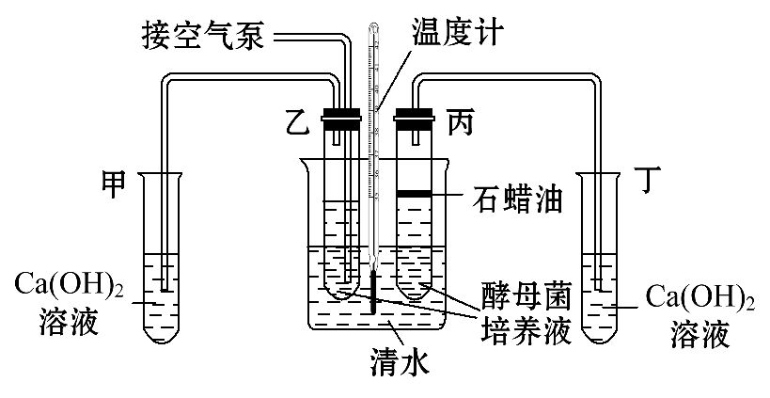
【补偿训练】
下图为某生物小组设计“探究酵母菌呼吸方式”的实验装置。下列叙述正确的是( )

Slide 39
A.实验自变量为温度
B.乙、丙两试管中液体应煮沸冷却除去O₂
C.气泵泵入的气体应先除去O₂
D.此实验为对比实验

Slide 40
【解析】选D。本实验是一个对比实验，有氧和无氧条件是自变量；乙、丙两支试管中的液体是酵母菌培养液，要保持活性，进行细胞呼吸；气泵泵入的气体应首先除去CO₂，防止对实验结果产生干扰。

Slide 41
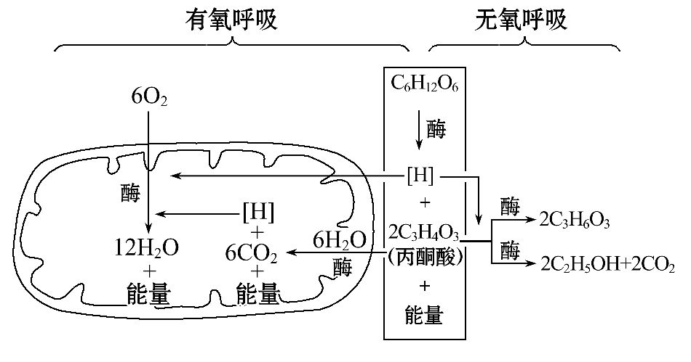
知识点二 有氧呼吸和无氧呼吸的比较
1.有氧呼吸和无氧呼吸过程图解：

Slide 42
2.有氧呼吸和无氧呼吸的比较：
项 目 |  | 有氧呼吸 | 无氧呼吸
不 同 点 | 条件 | 需氧 | 不需氧
 | 场所 | 细胞质基质(第一阶段) 线粒体(第二、三阶段) | 细胞质基质
 | 分解程度 | 葡萄糖被彻底分解 | 葡萄糖分解不彻底
 | 产物 | CO₂、H₂O | 乳酸或酒精和CO₂
 | 能量释放 | 大量能量 | 少量能量

Slide 43
项 目 |  | 有氧呼吸 | 无氧呼吸
相 同 点 | 反应条件 | 需酶和适宜温度
 | 本质 | 氧化分解有机物，释放能量，生成ATP
 | 过程 | 第一阶段从葡萄糖到丙酮酸完全相同
 | 意义 | 为生物体的各项生命活动提供能量

Slide 44
【特别提醒】
(1)有氧呼吸过程的三个提醒。
①CO₂只在第二阶段产生，H₂O只在第三阶段产生。
②H₂O的消耗只发生在第二阶段，O₂的消耗仅发生在第三阶段。
③三个阶段都有能量的释放，且第三阶段释放最多。

Slide 45
(2)无氧呼吸的产物的两点提示。
①无氧呼吸只在第一阶段释放少量能量和生成少量ATP，其余能量储存在产物(酒精或乳酸)中。
②一般动物无氧呼吸的产物为乳酸，植物无氧呼吸的产物为CO₂和酒精，但也有例外，如玉米的胚、马铃薯的块茎和甜菜的块根，它们无氧呼吸的产物为乳酸。

Slide 46
【思考诊断】
1.若某生物细胞呼吸产物中有CO₂，能否判断此时该
生物进行细胞呼吸的类型？
(1)类型：_________(填“有氧呼吸”“无氧呼吸”
或“无法判断”)。
(2)理由：_____________________________________
_____________________________。
无法判断
有氧呼吸的产物中有二氧化碳，无氧呼吸
产生酒精的过程中也有二氧化碳

Slide 47
2.人在剧烈运动时，产生CO₂的场所有哪些？
提示：线粒体基质。人体剧烈运动时，进行有氧呼吸和无氧呼吸，有氧呼吸产生二氧化碳的场所是线粒体基质，人体无氧呼吸产生乳酸，不产生二氧化碳。

Slide 48
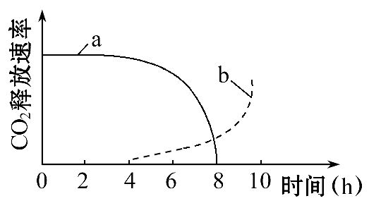
【典例】(2016·昆明高一检测)将200mL含酵母菌的培养液放入500mL的密闭容器内，该容器内酵母菌不同呼吸方式的CO₂释放速率随时间变化情况如图所示，请回答下列问题。

Slide 49
(1)图中a曲线表示的呼吸方式为____________，判断依据是_______________________________________
_________________________________。
(2)密闭容器内开始产生酒精的时间是________(填“6h前”或“6h时”或“6h后”)。

Slide 50
(3)8h时细胞内ATP的合成场所是____________，此时合成ATP所需能量____________(填“能”或“不能”)来自丙酮酸的分解。
(4)密闭容器内CO₂的总释放量在6h时__________(填“小于”“等于”或“大于”)8h时。

Slide 51
【解题探究】解答本题，需明确以下三点：
(1)隐含信息：酵母菌在密闭容器内的呼吸类型为
___________________；
(2)关键信息：图中曲线代表的呼吸类型判断：曲线a
表示_________，曲线b表示_________；
(3)易混信息：设问(4)考查的CO₂的总释放量是指某时
间节点前释放的CO₂的_______。
有氧呼吸和无氧呼吸
有氧呼吸
无氧呼吸
积累量

Slide 52
【解析】(1)刚开始时容器内有氧气，酵母菌进行有氧呼吸，随着氧气的逐渐消耗，有氧呼吸逐渐减弱，开始出现无氧呼吸，因此曲线a表示有氧呼吸，曲线b表示无氧呼吸。
(2)从图形分析，密闭容器内酵母菌在6h前开始进行无氧呼吸，即6h前酒精就开始产生。

Slide 53
(3)8h时酵母菌只进行无氧呼吸，细胞内合成ATP的场所是细胞质基质，此时产生的ATP来自无氧呼吸第一阶段，即葡萄糖分解为丙酮酸和[H]的过程。
(4)根据图形分析，酵母菌的细胞呼吸速率一直为正值，酵母菌一直在释放CO₂，故随时间的变化，CO₂的总释放量一直在增加。

Slide 54
答案：(1)有氧呼吸 开始时酵母菌可利用密闭容器内的氧气进行有氧呼吸，随着时间的延长，氧气量逐渐减少，有氧呼吸减弱直至为零
(2)6h前 (3)细胞质基质 不能 (4)小于

Slide 55
【互动探究】
(1)结合上题图，分析密闭容器中酵母菌何时终止有氧呼吸。为什么？
提示：8h时。酵母菌进行有氧呼吸释放CO₂在8h时为0，即有氧呼吸过程终止。

Slide 56
(2)密闭容器中，在6h时CO₂的释放量________(填“小于”“等于”或“大于”)8h时。并分析原因。
提示：大于。根据图形分析，6h时酵母菌有氧呼吸较强，而8h时酵母菌只进行无氧呼吸，且强度较弱。

Slide 57
【规律方法】细胞呼吸方式的判断方法
(1)依据O₂的吸收量和CO₂的释放量判断。
①O₂的消耗量=CO₂的产生量：细胞只进行有氧呼吸。
②消耗的O₂量<产生的CO₂量：有氧呼吸和无氧呼吸同时进行。
③不消耗O₂，但产生CO₂：细胞只进行产生酒精的无氧呼吸。
④无CO₂释放：细胞只进行产生乳酸的无氧呼吸。

Slide 58
(2)依据酒精和CO₂的生成量判断。
①酒精量=CO₂的量：细胞只进行无氧呼吸。
②酒精量<CO₂的量：有氧呼吸和无氧呼吸同时进行。

Slide 59
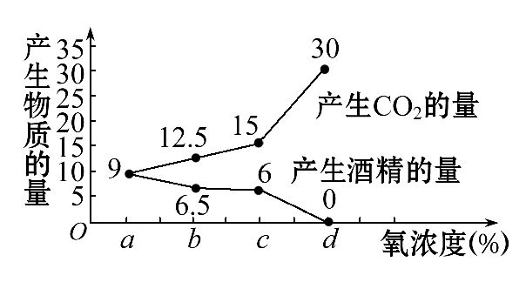
【过关训练】
1.(2016·杭州高一检测)有一瓶混有酵母菌的葡萄糖培养液，当通入不同浓度的O₂时，其产生的酒精和CO₂的量如图所示。据图中的信息推断错误的是( )

Slide 60
A.氧浓度为a时酵母菌只进行无氧呼吸
B.当氧浓度为c时，2/5的葡萄糖用于酒精发酵
C.当氧浓度为b和d时，细胞呼吸的过程会不同
D.a、b、c、d不同氧浓度下，细胞都产生[H]和ATP

Slide 61
【解析】选B。当氧气浓度为a时，产生酒精的量与释
放二氧化碳的量相等，说明酵母菌只进行无氧呼吸，
不进行有氧呼吸，A正确；氧气浓度为c时，产生酒精
的量为6，即无氧呼吸产生的二氧化碳的量为6，总的
二氧化碳产生量为15，则有氧呼吸产生的二氧化碳量
为9，结合有氧呼吸与无氧呼吸的反应式可计算无氧呼
吸与有氧呼吸消耗葡萄糖之比为2∶1，即用于酒精发

Slide 62
酵的葡萄糖占2/3，B错误；氧气浓度为b时，产生二氧化碳的量多于产生的酒精量，此时酵母菌既进行有氧呼吸，也进行无氧呼吸。氧气浓度为d时，不产生酒精，说明该点只进行有氧呼吸不进行无氧呼吸，C正确；在a、b、c、d不同氧浓度下，都有有机物的分解，所以细胞都产生[H]和ATP，D正确。

Slide 63
2.(2015·上海高考)葡萄糖的无氧分解过程中，选项中各产物出现的先后顺序正确的是( )
①酒精 ②CO₂ ③H₂O ④ATP ⑤乳酸 ⑥[H]
⑦丙酮酸
A.⑥⑦⑤① B.③②①⑤ C.④⑦②① D.③④②⑤

Slide 64
【解析】选C。葡萄糖无氧分解过程中，先在细胞质基质中分解为丙酮酸、产生少量的ATP，然后丙酮酸在细胞质基质中转化为酒精和二氧化碳或乳酸，即在无氧呼吸第一阶段生成丙酮酸、ATP，无氧呼吸第二阶段产生酒精和二氧化碳或乳酸；葡萄糖的无氧分解过程中，选项中各产物出现的先后顺序为④⑦②①或④⑦⑤，答案选C。

Slide 65
【补偿训练】
下列有关细胞呼吸的叙述，正确的是( )
A.无氧呼吸不需要O₂的参与，该过程最终有[H]的积累
B.有氧呼吸产生的[H]在线粒体基质中与氧气结合生成水
C.无氧呼吸只在第一阶段释放少量能量合成ATP
D.有氧呼吸时葡萄糖进入线粒体需经过两层膜

Slide 66
【解析】选C。无氧呼吸中产生的[H]用于丙酮酸的还原，不会积累；有氧呼吸产生的[H]在线粒体的内膜上与氧气结合生成水；无氧呼吸只在第一阶段产生能量；有氧呼吸时进入线粒体的是丙酮酸，而不是葡萄糖。

Slide 67
知识点三 影响细胞呼吸的因素
1.内因：
(1)遗传特性：不同种类的植物呼吸速率不同。
实例：旱生植物小于水生植物，阴生植物小于阳生植物。

Slide 68
(2)生长发育时期：同一植物在不同的生长发育时期呼吸速率不同。
实例：幼苗期呼吸速率高，成熟期呼吸速率低。
(3)器官类型：同一植物的不同器官呼吸速率不同。
实例：生殖器官大于营养器官。

Slide 69
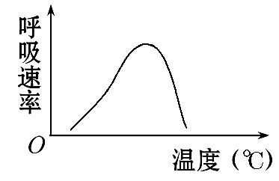
2.外因：
(1)温度：

Slide 70
①作用机制：通过影响细胞呼吸酶的活性来影响细胞呼吸速率。
②曲线特征：与温度影响酶活性的曲线特征一致。随温度的升高，呼吸速率先升高，达到一定温度后，随温度的升高，呼吸速率降低。
③应用：生产上常利用这一原理在低温下储存蔬菜、水果；在大棚蔬菜的栽培过程中夜间适当降温，降低细胞呼吸速率，减少有机物的消耗。

Slide 71
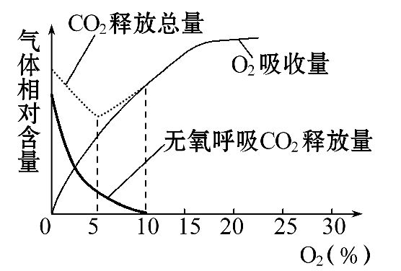
(2)O₂浓度：

Slide 72
①曲线变化分析：
a.O₂浓度为0时，只进行无氧呼吸；
b.随O₂浓度增大，无氧呼吸逐渐被抑制，有氧呼吸不断加强，但仍较弱，细胞呼吸较弱；
c.当O₂浓度达到5%时，释放CO₂最少，细胞呼吸最弱；
d.当O₂浓度达到一定值(10%)后，无氧呼吸消失，只进行有氧呼吸；

Slide 73
e.随O₂浓度进一步增大，有氧呼吸先增强后基本不变(受呼吸酶数量等因素的影响)。
②应用：适当降低O₂浓度，可减少呼吸消耗，延长蔬菜和水果的保鲜时间。

Slide 74
【易错提醒】
(1)储存水果、蔬菜所需的低氧并不是越低越好，而是指总呼吸强度最弱时对应的氧浓度。
(2)储存时需要适宜的湿度，目的是保持水果、蔬菜的新鲜度，避免干燥导致水果、蔬菜失水而影响品质。
(3)储存水果、蔬菜时低温但不要低于0℃，否则会引起冻害。

Slide 75
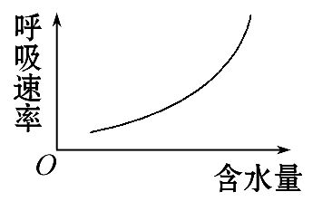
【拓展深化】水和二氧化碳浓度对细胞呼吸的影响
(1)水的含量：

Slide 76
①分析：在一定范围内，细胞呼吸速率随含水量的增加而加快，随含水量的减少而减慢。
②应用：将种子晒干，以减少呼吸消耗，有利于储藏。

Slide 77
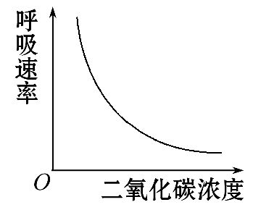
(2)二氧化碳浓度：

Slide 78
①分析：二氧化碳是细胞呼吸的产物，对细胞呼吸有抑制作用。
②应用：在蔬菜和水果保鲜中，增加二氧化碳浓度可抑制细胞呼吸，减少有机物消耗。

Slide 79
【思考诊断】
中耕松土可促进植物对无机盐离子的吸收，从而促进自身生长，试从影响细胞呼吸的环境因素角度进行分析：

Slide 80
氧气浓度
(1)中耕松土体现了_________对细胞呼吸的影响。
(2)中耕松土促进植物对无机盐离子吸收的原因是
_____________________________________________
_____________________________________________
_____。
中耕松土可使植物根系获得较多的氧气，从而促进
根部进行有氧呼吸，为植物吸收无机盐提供充足的
能量

Slide 81
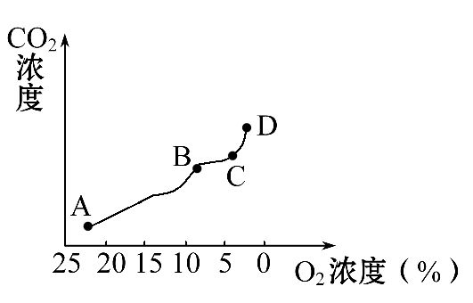
【题组过关】
1.(2016·太原高一检测)下图表示北方的一个储藏白菜的地窖中，随着O₂的消耗，CO₂浓度的变化情况，据此分析回答问题：

Slide 82
(1)AB段，O₂消耗量很大，CO₂浓度上升也很快，白菜在进行____________呼吸。
(2)CD段，O₂的浓度接近零，而CO₂浓度仍在上升，白菜主要在进行__________呼吸。
(3)BC段，O₂浓度已很低，CO₂浓度几乎不上升，原因是________________________。

Slide 83
(4)较长时间储藏大白菜，应把地窖里的O₂浓度控制在
______段范围内，若将地窖完全封闭，隔绝空气，则
大白菜将会__________，主要原因是_____________
_____________________________________________
_______________________。

Slide 84
【解析】(1)AB段，白菜在进行有氧呼吸，消耗O₂，放出CO₂，所以AB段O₂消耗量很大，CO₂浓度上升也很快。
(2)CD段，O₂的浓度接近零，而CO₂浓度仍在上升，说明白菜主要在进行无氧呼吸(酒精发酵)。
(3)BC段，白菜的有氧呼吸微弱，而无氧呼吸又受到抑制，所以CO₂浓度几乎不再升高。

Slide 85
(4)地窖里O₂浓度的控制原则是消耗的有机物少，又能满足蔬菜和水果的生命活动。如果完全进行无氧呼吸，则进行旺盛的酒精发酵，导致细胞酒精中毒，大白菜将会腐烂。

Slide 86
答案：(1)有氧 (2)无氧
(3)有氧呼吸微弱，而无氧呼吸又受到抑制
(4)BC 腐烂 无氧条件下白菜进行无氧呼吸产生酒精，导致细胞酒精中毒，白菜腐烂

Slide 87
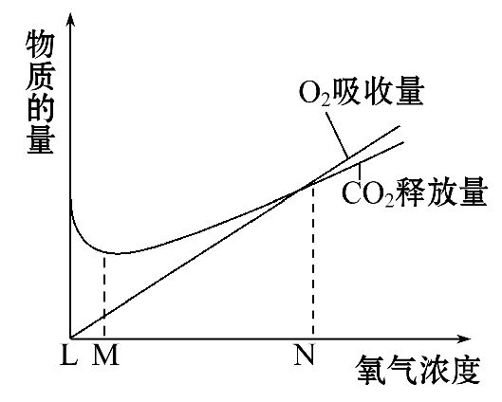
2.(2016·中山高一检测)如图表示某植物非绿色器官在不同氧气浓度下氧气的吸收量和二氧化碳的释放量，根据所提供的信息，以下判断正确的是( )

Slide 88
A.N点时，该器官氧气的吸收量和二氧化碳的释放量相等，说明其只进行有氧呼吸
B.M点是储藏该器官的最适氧气浓度，此时无氧呼吸的强度最低
C.该器官细胞呼吸过程中有非糖物质氧化分解
D.L点时，该器官产生二氧化碳的场所是细胞中的线粒体基质

Slide 89
【解析】选C。细胞呼吸的实质是氧化分解有机物，释放能量，N点后，O₂的吸收量大于CO₂的释放量，说明该器官细胞呼吸过程中不只是氧化分解糖类，因此N点时，氧气的吸收量和二氧化碳的释放量虽然相等，但此时该器官不一定只进行有氧呼吸；由图可知，M点时细胞中总二氧化碳释放量最低，适合储藏该器官，但此时无氧呼吸强度不是最低的；L点时，氧气浓度为0，只进行无氧呼吸，场所是细胞质基质。

Slide 90
【误区警示】影响细胞呼吸的因素并不是单一的
(1)若需要增强相关植物或器官的细胞呼吸强度可采取供水、升温、高氧等措施。
(2)若需降低细胞呼吸强度，可以采取干燥、低温、低氧等措施。

Slide 91


